Slide 1

第十章 重积分
1
三重积分的概念
§10.4
三重积分的概念及计算
2
三重积分的直角坐标计算法
3
三重积分的柱坐标计算法
4
三重积分的球坐标计算法

Slide 2

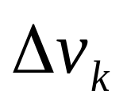


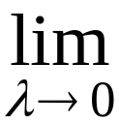

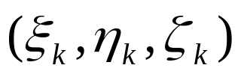
1.引例
设在空间有限闭区域Ω内分布着某种不均匀的物质,
密度函数为
求分布在Ω内的物质的质量M.
解决方法:
类似二重积分解决问题的思想, 采用
“大化小, 常代变, 近似和, 求极限”
Ω
可得
Notes:
P403

Slide 3

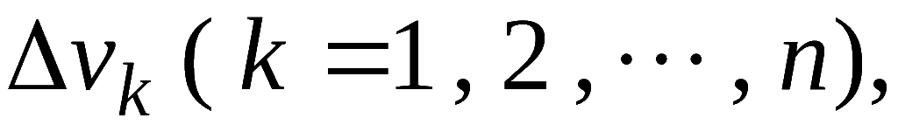
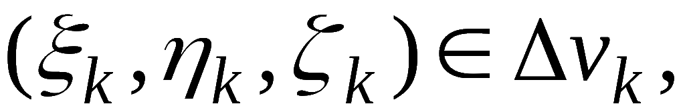
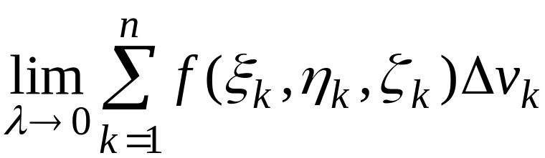
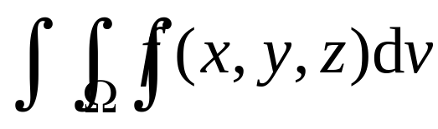



2.三重积分的定义
设
若对Ω作任意分割:
任意取点
下列“乘积和式”的极限
记作
存在,
则称此极限为函数
在Ω上的三重积分.
称为体积元素,
在直角坐标系下常写作
Notes:
P403

Slide 4
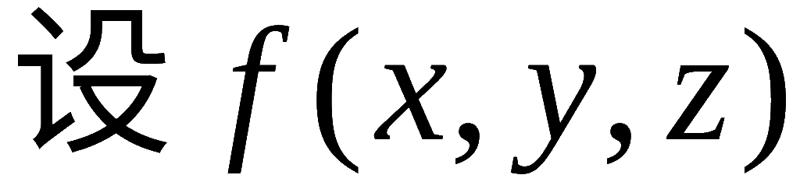

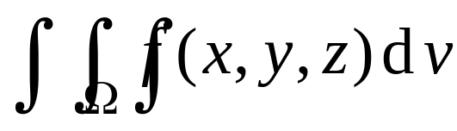

2.三重积分的定义（续）
三重积分的性质与二重积分相似.
例如，中值定理：
在有界闭域Ω上连续,
V 为Ω的体积，则
存在
使得
Notes:
P403

Slide 5

3.利用直角坐标计算三重积分
先假设连续函数
并将它看作某物体的
密度函数,
通过计算该物体质量引出下列各计算方法：
方法1： 投影法 (“先一后二”)
方法2： 截面法 (“先二后一”)
方法3： 三次积分法
最后, 推广到一般可积函数的积分计算.
Notes:
P403

Slide 6

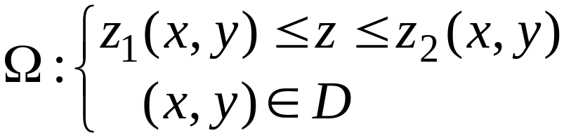


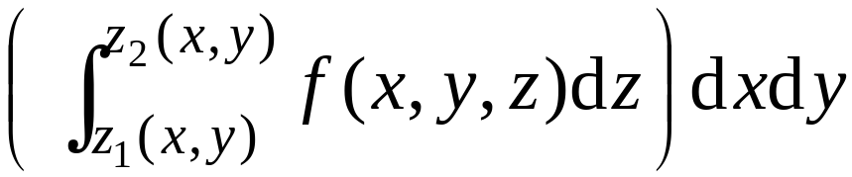





3.利用直角坐标计算三重积分（续）
方法1：投影法 (“先一后二”)
细长柱体微元的质量为
微元线密度≈
Notes:
P403

Slide 7
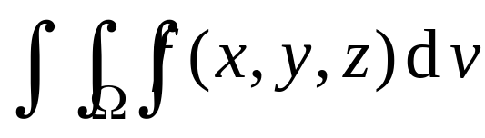
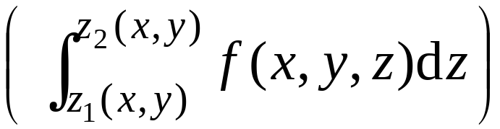
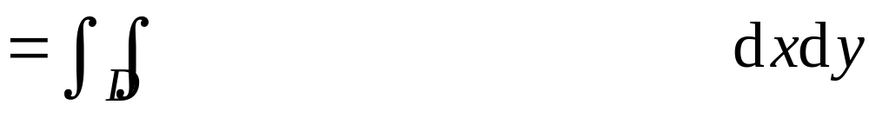
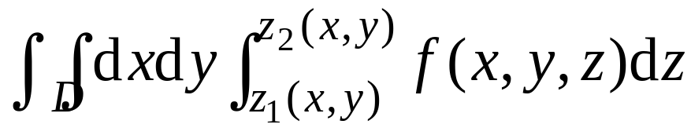
3.利用直角坐标计算三重积分（续）
该物体的质量为
记作
微元线密度≈
Notes:
P403

Slide 8


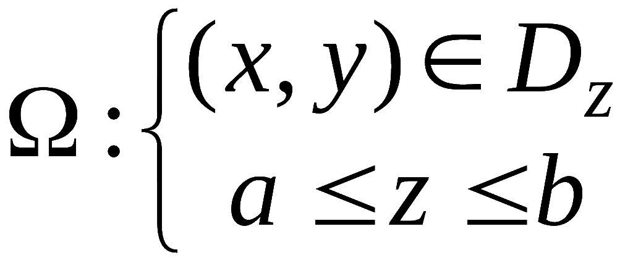




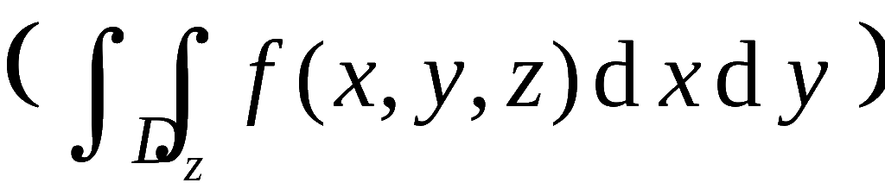
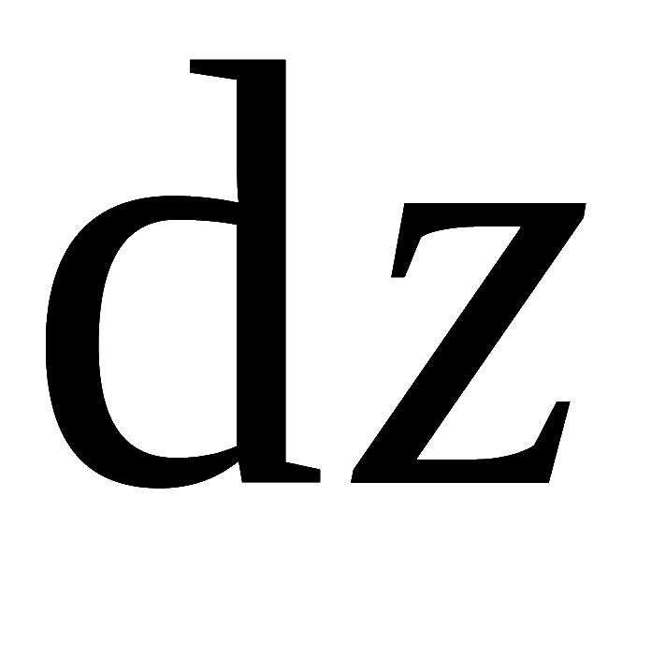

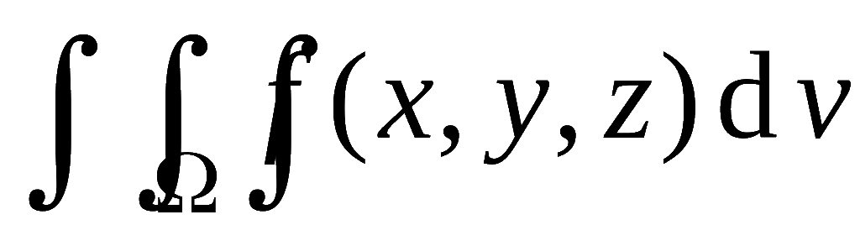
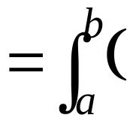
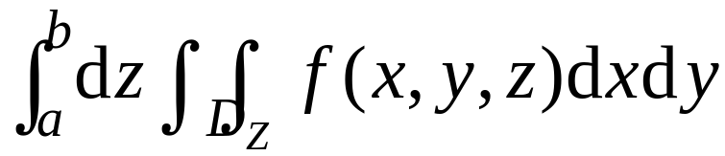
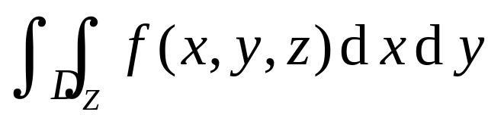

3.利用直角坐标计算三重积分（续）
方法2： 截面法 (“先二后一”)
为底, dz为高的柱形薄片质量为
面密度≈
该物体的质量为
记作
Notes:
P403

Slide 9


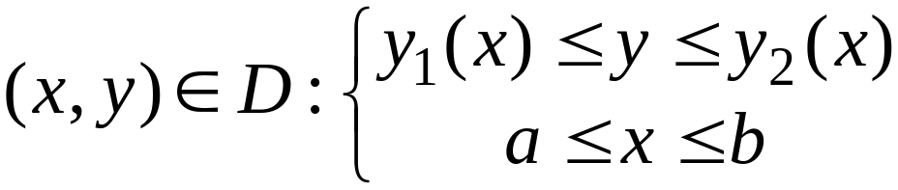
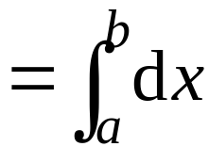
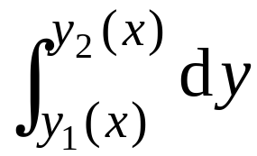
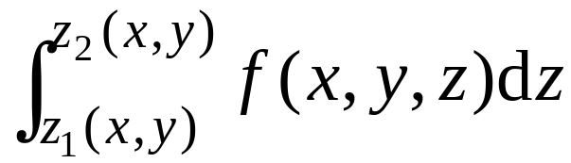
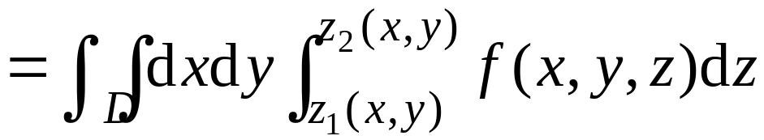
3.利用直角坐标计算三重积分（续）
方法3. 三次积分法
设区域
利用投影法结果,
把二重积分化成二次积分即得:
投影法
Notes:
P403

Slide 10
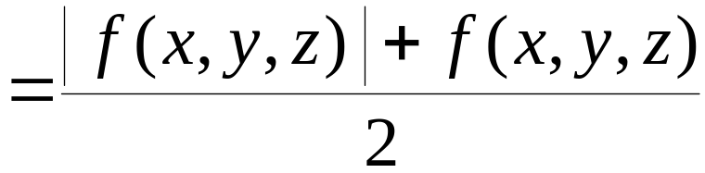
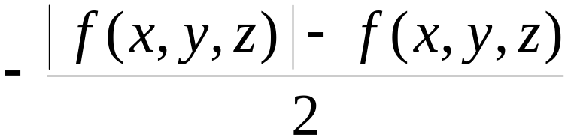


3.利用直角坐标计算三重积分（续）
当被积函数在积分域上变号时, 因为
均为非负函数
根据重积分性质仍可用前面介绍的方法计算.
Notes:
P403

Slide 11
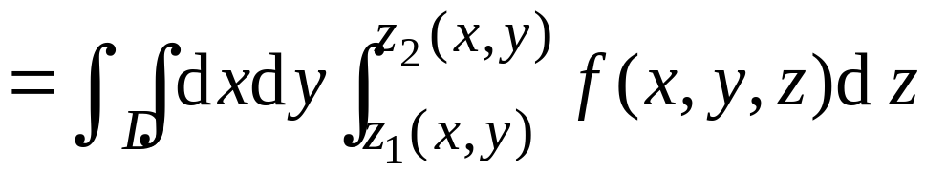
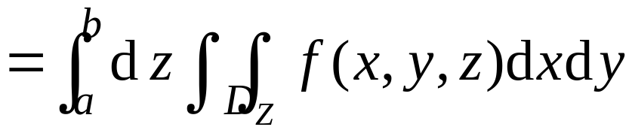
4.利用直角坐标计算三重积分方法总结
三重积分的计算方法:
方法1. “先一后二”
方法2. “先二后一”
Notes:
P403

Slide 12
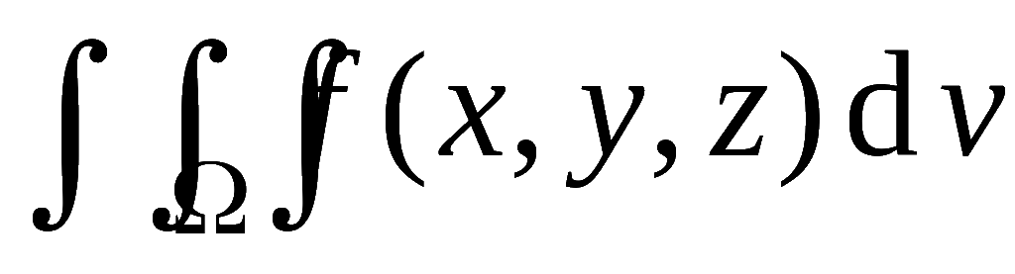
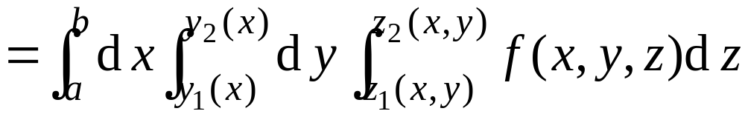
4.利用直角坐标计算三重积分方法总结（续）
方法3. “三次积分”
三种方法（包含12种形式）各有特点，具体计算时应根据被积函数及积分域的特点灵活选择.
Notes:
P403

Slide 13
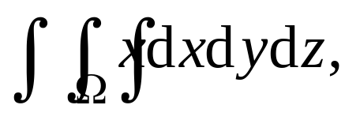



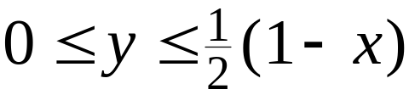


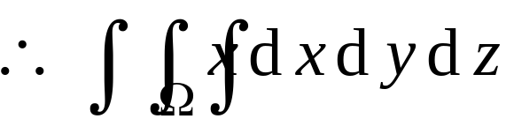
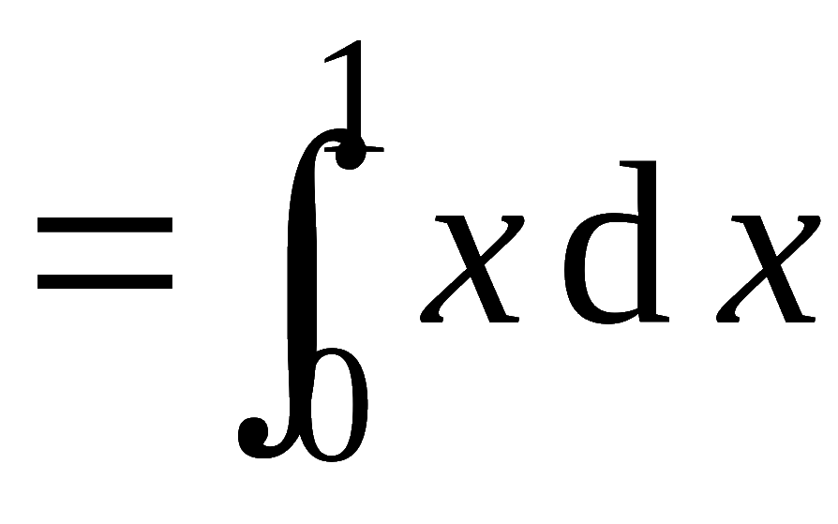
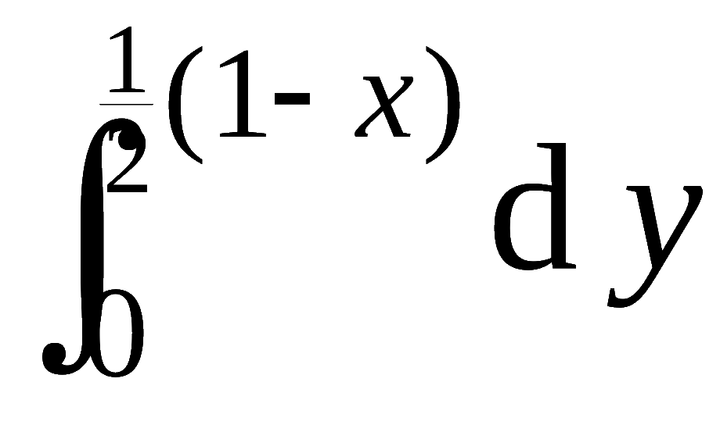
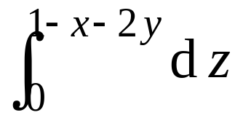
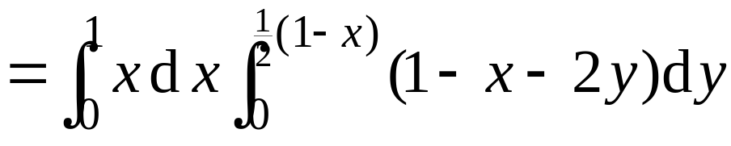
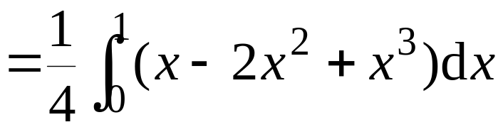
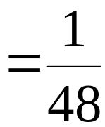
5.例
例1.计算三重积分
其中Ω 为三个坐标
面及平面
所围成的闭区域.
解:
Notes:
P403

Slide 14
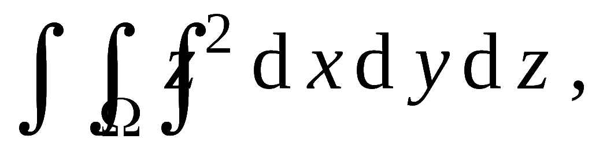

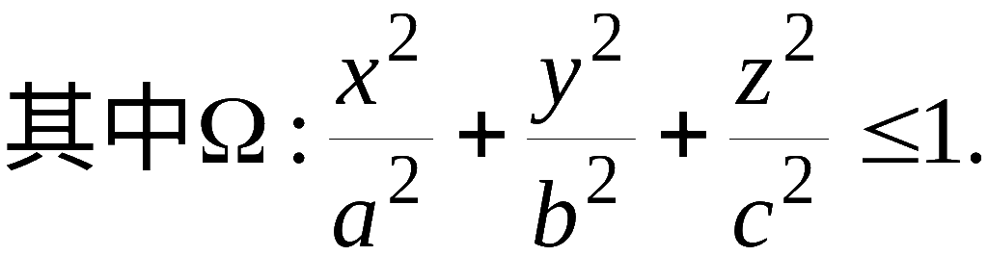

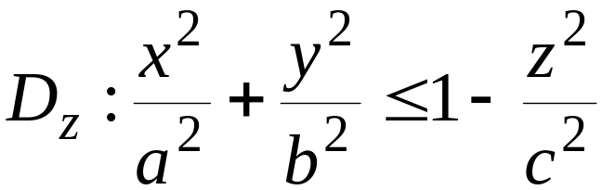
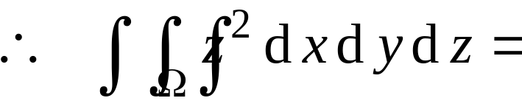
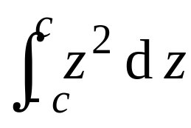
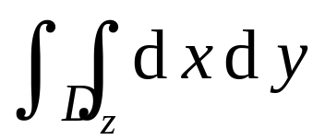
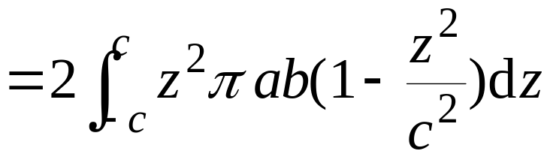
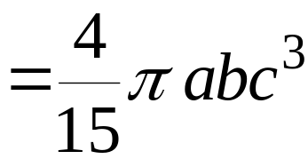
5.例（续）
例2.计算三重积分
解:
用“先二后一 ”
Notes:
P403

Slide 15



















6.利用柱坐标计算三重积分
就称为点M 的柱坐标.
直角坐标与柱面坐标的关系:
坐标面分别为
圆柱面
半平面
平面
Notes:
P403

Slide 16










6.利用柱坐标计算三重积分（续）
如图所示, 在柱面坐标系中体积元素为
因此
其中
适用范围:
1)积分域表面用柱面坐标表示时方程简单;
2)被积函数用柱面坐标表示时变量互相分离.
Notes:
P403

Slide 17















7.例
例3.计算三重积分
其中Ω为由
柱面
及平面
所围
成半圆柱体.
解:在柱面坐标系下
Notes:
P403

Slide 18














7.例（续）
例4.计算三重积分
其中Ω由抛物面
与平面
所围成.
解:在柱面坐标系下
原式 =
Notes:
P403

Slide 19
















8.利用球坐标计算三重积分
就称为点M 的球坐标.
直角坐标与球面坐标的关系:
坐标面分别为
球面
半平面
锥面
Notes:
P403

Slide 20








8.利用球坐标计算三重积分（续）
如图所示, 在球面坐标系中体积元素为
因此有
其中
适用范围:
1)积分域表面用球面坐标表示时方程简单;
2)被积函数用球面坐标表示时变量互相分离.
Notes:
P403

Slide 21














9.例
例5.计算三重积分
其中Ω
与球面
所围立体.
解:在球面坐标系下
Notes:
P403

Slide 22












9.例（续）
例6.求曲面
所围立体体积.
解: 由曲面方程可知, 立体位于xoy面上部,
且关于xoz
yoz面对称, 并与xoy面相切,
故在球坐标系下所围立体为
利用对称性, 所求立体体积为
Notes:
P403

Slide 23



10.内容小结
坐标系 体积元素 适用情况
直角坐标系
积分区域多由坐标面围成
柱面坐标系
???
球面坐标系
???

Slide 24

10.内容小结（续）
说明:
三重积分也有类似二重积分的换元积分公式:
对应雅可比行列式为

Slide 25












11.思考与练习
1.将
用三次积分表示,
其中Ω由
六个平面
所
围成,
提示:

Slide 26





11.思考与练习（续）
2.设
计算
提示: 利用对称性
原式 =
奇函数

Slide 27















11.思考与练习（续）
3.设Ω由锥面
和球面
所围成, 计算
提示:
利用对称性和奇偶性
用球坐标

Slide 28










11.思考与练习（续）
4.计算
其中 Ω 由
所围成.
分析：若用“先二后一”, 则有
计算较繁!
采用三次积分”较好.

Slide 29








11.思考与练习（续）
解:
所围,
故可
表为
思考: 若被积函数为f ( y )时, 如何计算简便?

Slide 30










11.思考与练习（续）
5.计算
其中
解:
利用对称性

Slide 31
12.作业
习题10.4（pp.158-160）
1(2)(3)； 2(2)(3)；
3(2)； 4(3)(4)(5)；
5(1)(2)； 6(1)(2)；
7(3)(4)； 8.

Slide 32
Thank You !
2011年春

